Slide 1
Modelo Entidad-Relación

Slide 2
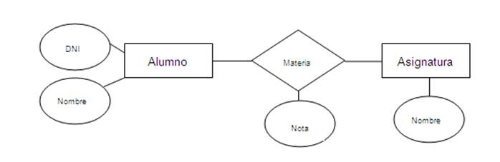
Modelo entidad-relación
El modelo entidad relación es una herramienta que permite representar de manera simplificada los componentes que participan en un proceso de negocio y el modo en el que estos se relacionan entre sí.

Slide 3

El modelo entidad relación tiene tres elementos principales
Entidades
Atributos
Relaciones

Slide 4

Entidades
El modelo contará con una entidad por cada uno de los componentes del proceso de negocio. Así, en un negocio de venta de suscripciones a revistas, podemos tener entidades “Coches”, “Empleados”, “Cargos”, o “Clientes”, entre otras.
Estas entidades se representan en un diagrama con un rectángulos, como los siguientes.

Slide 5
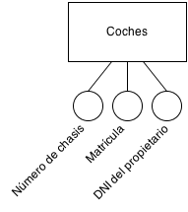
Atributos
Los atributos, componente fundamental de cada modelo entidad-relación, nos permiten describir las propiedades que tiene cada entidad. “Numero de chasis”, “Matricula”, “DNI del propietario” serán atributos de la entidad “Coches”.
Los atributos se representan como círculos que descienden de una entidad, y no es necesario representarlos todos, sino los más significativos, como a continuación.

Slide 6

Relaciones
Con las relaciones se establecen vínculos entre parejas de entidades. Cada “Empleado” tendrá un “Cargo del empleado” en el taller.
Las relaciones se muestran en los diagramas como rombos, que se unen a las entidades mediante líneas.

Slide 7
Relaciones de cardinalidad
Podemos encontrar distintos tipos de relaciones según como participen en ellas las entidades.
Son 3 posibles relaciones:
Uno a uno
Uno a varios
Varios a varios

Slide 8

Uno a uno:
Una entidad se relaciona únicamente con otra y viceversa. Por ejemplo, si tuviésemos una entidad con distintos chasis y otra con matrículas deberíamos de determinar que cada chasis solo puede tener una matrícula (y cada matrícula un chasis, ni más en ningún caso).

Slide 9

Uno a varios o varios a uno:
determina que un registro de una entidad puede estar relacionado con varios de otra entidad, pero en esta entidad existir solo una vez. Como ha sido en el caso anterior del trabajador del taller.

Slide 10

Varios a varios:
determina que una entidad puede relacionarse con otra con ninguno o varios registros y viceversa. Por ejemplo, en el taller un coche puede ser reparado por varios mecánicos distintos y esos mecánicos pueden reparar varios coches distintos.

Slide 11
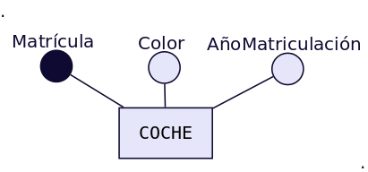
Claves ( Llaves )
Es el atributo de una entidad, al que le aplicamos una restricción que lo distingue de los demás registros (no permitiendo que el atributo específico se repita en la entidad)
Clave primaria: identifica inequívocamente un solo atributo no permitiendo que se repita en la misma entidad.
Clave externa o clave foránea: este campo tiene que estar estrictamente relacionado con la clave primaria de otra entidad, para así exigir que exista previamente ese clave.

Slide 12
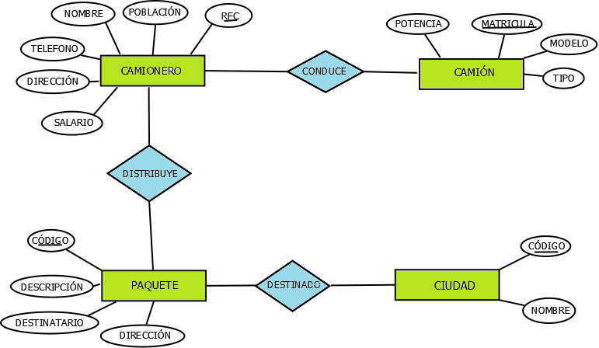
ejemplo

Slide 13
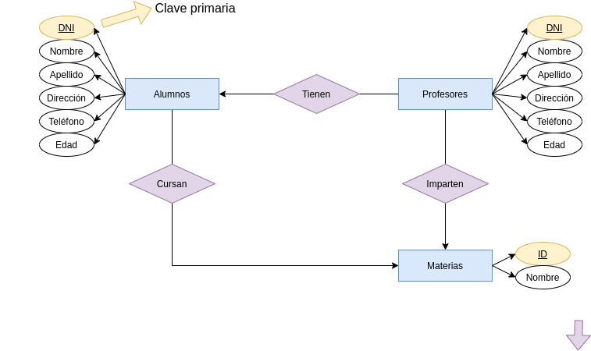
otro

